Slide 1
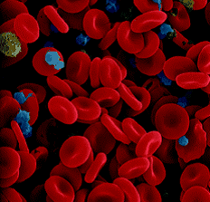
Hématologie Fondamentale
Cours #8
L’hémogramme
Morphologie des GR

Slide 2
Interpréter les résultats selon les valeurs de référence et indiquer ce qui risque d’être observé :
WBC ↑ou↓:
RBC ↑ou↓:
HGB ↑ou↓ :
MCV ↑ou↓ :
MCH ↑ou↓ :
MCHC ↑ou↓ :
PLT ↑ou↓ :
MPV ↑ou↓ :
RDW-CV ↑ou↓ :

Slide 3
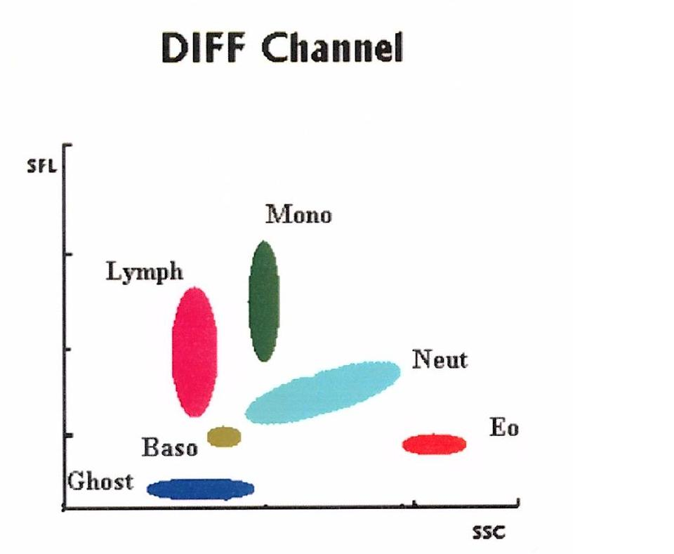
Lien 1
Lien 2

Slide 4
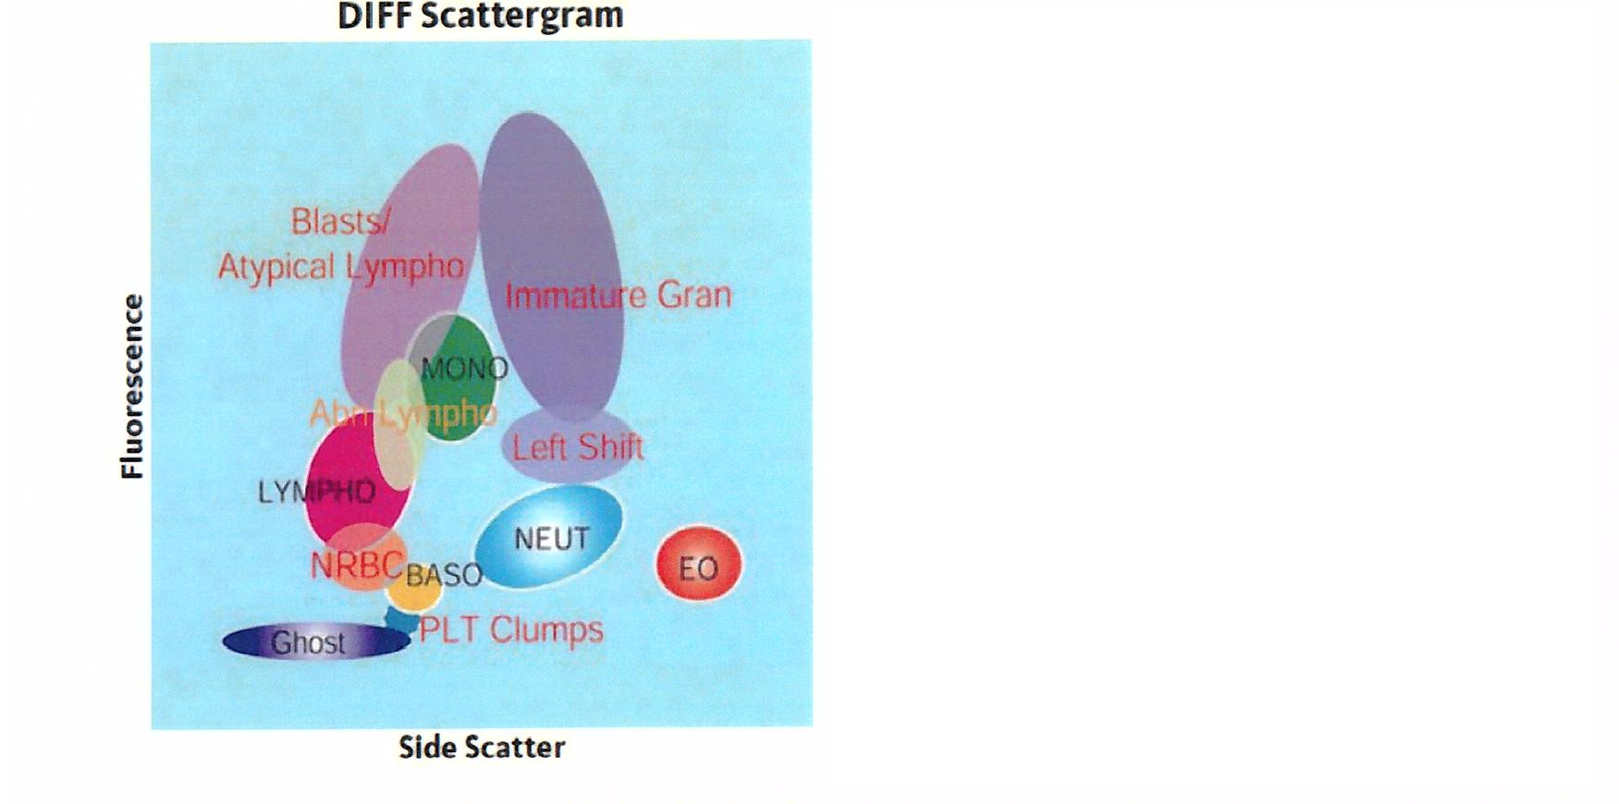
Y
Z
X

Slide 5
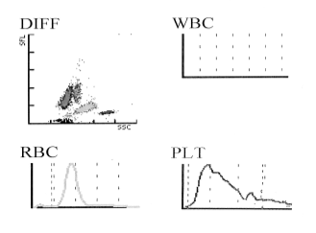

Slide 6
Les cellules sanguines
Généralités
  Les cellules sanguines passent par des stades de maturation
  Lorsqu’on est en bonne santé, les cellules matures sont les seules en circulation
  Dans certaines maladies, les cellules jeunes peuvent apparaître en circulation. Exemple : leucémie
Anatomie de la cellule
  Membrane cellulaire
  Cytoplasme:
    Siège des réactions biochimiques
    Contient les organites: golgi, mitochondries, lysosomes, peroxysomes, granulations spécifiques, (Hb), …
    Filament du cytosquelette
  Noyau:
    Contient l’information pour les fonctions cellulaires (ADN)

Slide 7
Membrane cellulaire
Généralités
  Permet les échanges entre l’intérieur et l’extérieur de la cellules (GR ou GB ou PLT)
  Affecté par la pression osmotique principalement
  Transport actif et passif
    (Passif) Transport du O₂ et CO₂
    (Actif) Transport du Na et du K (3/2) ATP requis
Osmose
  Lorsque la concentration d’un liquide est égale à celle des liquides biologiques (= pression osmotique): Isotonique
  Lorsque la concentration d’un liquide est plus faible que celle des liquides biologiques (< pression osmotique): Hypotonique
  Lorsque la concentration d’un liquide est plus grande que celle des liquides biologiques (> pression osmotique) : Hypertonique
IntraC: Na 12 mM / K 150 mM
ExtraC: Na 140 mM / K 4 mM

Slide 8
Constituants cytoplasmiques
Ribosomes
  Il est soit dans le cytoplasme (seul ou regroupé) ou sur le RER ( )
  La richesse du cytoplasme en ribosomes est responsable de la basophilie de celui-ci.
  Rôle de protéosynthèse (les protéines excrétées proviennent du RER)
  Rôle de l’ARN-m et le l’ARN-t
Mitochondrie
  Présent dans toutes les cellules aérobies (SAUF les globules rouges)
  C’est la centrale électrique de la cellule
  En nombre variable selon l’activité de la cellule
    Aucun dans le GR
    3 à 4 chez la plaquette
    10 à 20 chez le lymphocyte
    Jusqu’à 500 dans les mégacaryocytes

Slide 9
Constituants cytoplasmiques
Lysosomes
  Présent dans toutes les cellules (SAUF les globules rouges)
  Fabriqué par l’appareil de Golgi
  Fonction de digestion des substances étrangères
  Fonction de digestion/récupération de produit cellulaire (autophagie)
Cytosquelette
  Il donne à la cellule sa forme
  Il est constitué de :
    Microfilaments d’actine
      Forme, motilité et transport
    Filaments intermédiaires
      Solidité de la cellule
    Microtubules (la tubuline)
      Forme, motilité, transport et division cellulaire

Slide 10
NOYAU
La maturité du noyau (âge) est déterminée lors des observations microscopiques par la densité et l’arrangement de la chromatine.
Il est généralement rond et central.
Plus la cellule est « jeune », plus la cellule et son noyau est grand.
Plus la cellule est « mature », plus la cellule et son noyau est petit
On utilise fréquemment le « rapport nucléocytoplasmique » dans l’identification des cellules en microscopie.
    Il est déterminé ainsi : volume nucléaire .
    volume cellulaire – volume nucléaire
    Plus le rapport est élevé, plus le noyau est prédominant. (4 : 1)
    Plus le rapport est petit, plus le cytoplasme est abondant. (1 : 1)
Ref: p.13 à 21, L’Italien

Slide 11
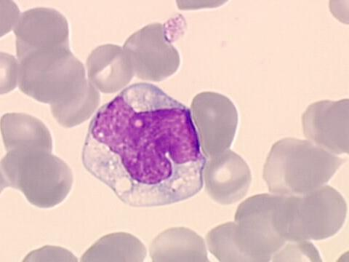
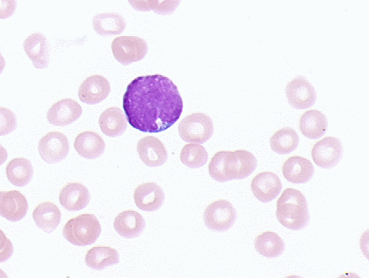
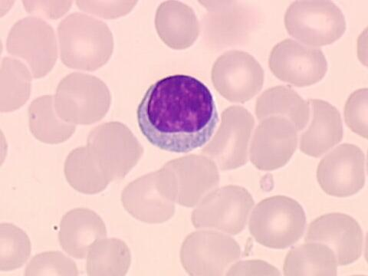
1:1
6:1
2:1

Slide 12
NOYAU
La chromatine
  La finesse de la chromatine exprime le degré d’activité de la cellule.
  Plus les cellules sont jeunes, plus la chromatine est fine.
  Plus les cellules sont matures (âgées), plus la chromatine est condensée en mottes.
Nucléole
  Il est l’organite responsable de la synthèse de l’ARN
  Il est constitué d’ARN et un peu d’ADN. Il contient également des protéines acides, des histones et des enzymes (impliqué dans la biosynthèse de l’ARN).
  Le nucléole est indispensable au déroulement de la mitose.
  N.B.: Lien entre nucléoles et tumeurs (les tumeurs ont beaucoup de nucléoles car elle se divisent continuellement
Ref: p.13 à 21, L’Italien

Slide 13
Hématopoïèse (p.25 à 29) (S2)
Généralité
  Se définie comme la fabrication de tous les éléments figurés du sang.
    Érythrocytes
    Leucocytes
    Plaquettes
  La production normale remplace les cellules qui sont détruites ou utilisées.
  Sur demande (ex: infection, hémorragie), la production peut être multipliée par deux, trois, quatre ou plus.
  Évolution cellulaire
  Toutes les cellules sanguines proviennent d’une même cellule souche.
  Il y a plusieurs mitoses successives qui impliquent:
    Une différenciation
    Une maturation

Slide 14
Hématopoïèse (p.25 à 29) (S2)
Différenciation: phénomène par lequel des cellules acquièrent des propriétés différentes et irréversibles
CSC
(pluripotentielle ou commune)
La vraie cellule souche
CSM (myéloïde) CSL (lymphoïde)
progéniteurs progéniteurs
Ref: p.25, L’Italien

Slide 15
Cellules souches
Rare 1 pour 100 000
Morphologie : Cellules jeunes (noyau, nucléoles, chromatine fine).
Présence confirmée dans la moëlle osseuse, le sang de cordon et dans la circulation sanguine (en transition seulement).
Antigènes spécifiques de surface (utile pour identification par cytofluorométrie de flux).

Slide 16
Cellules souches et progéniteur
Cellules souches (1/100 000 dans la moelle)
  La cellule souche commune (CSC ou CFU-S)
  La cellule souche myéloïde (CSM ou CFU-GEMM)
    (Progéniteur)
  La cellule souche lymphoïde (CSL)
    (Progéniteur)
    Tableau 3.1 p.26 (L’Italien)
    Tableau 3.2 p.27 (L’Italien)
Différenciation
Ref: p.26, L’Italien

Slide 17
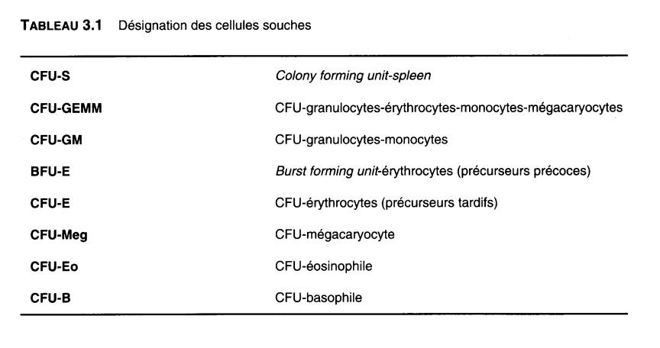
Tableau 3.1 p.26, L’italien
(CSC)
(ou CSC)
(CSM)
(ou CSM)
ID de choix

Slide 18
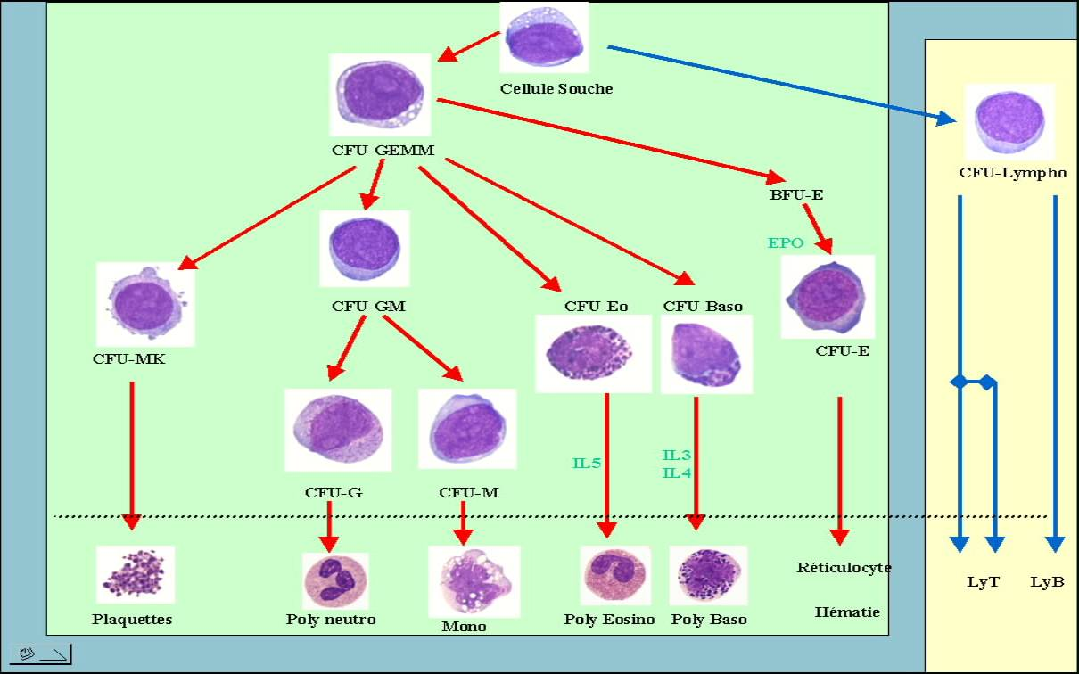
CSM
CSL

Slide 19

CSM
5
1
4
2
2
2
3

Slide 20
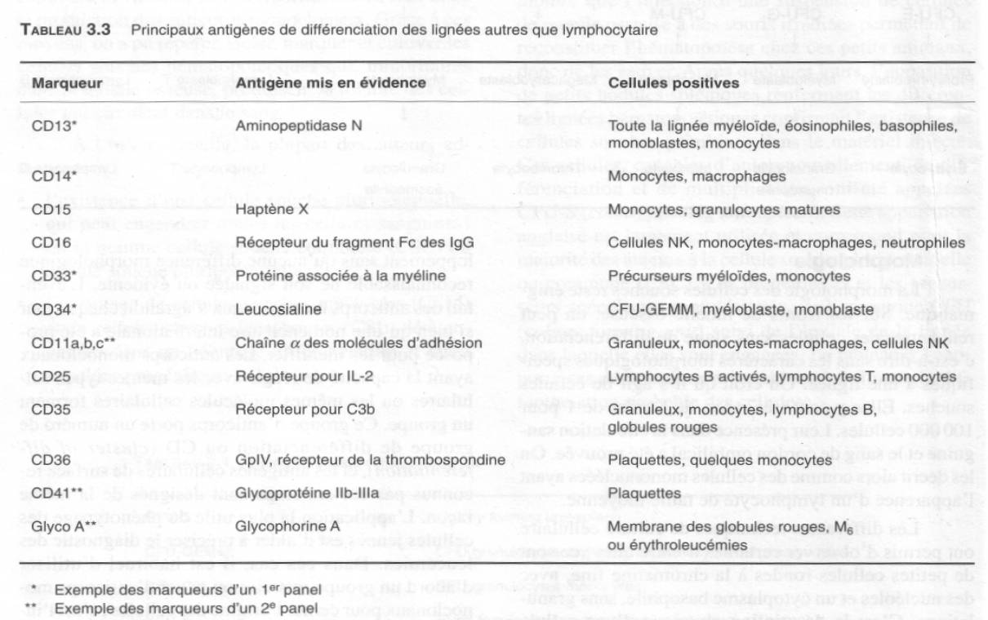

Slide 21
Hématopoïèse (p.25 à 29)
3 Mécanismes : différenciation, maturation et amplification
Les lignées ont différent stades de maturation.
Cellules jeunes Cellules matures
(Dans le sang de personne normale on retrouve que des cellules matures)
Lors de la maturation on observe:
↓ taille noyau
↓ taille de la cellule
perte des nucléoles
chromatine en motte
apparition des granulations spécifiques
Ref: p.25 à 29, L’Italien

Slide 22
NOYAU
Hématopoïèse (S2)
3 Mécanismes : différenciation, maturation et amplification
Cellule souche
Cellule fille Cellule fille
Mitose: les 2 cellules filles, même bagage génétique que la cellule mère
Amplification et maturation: 2 phénomènes qui se produisent souvent en même temps
Donc les 2 cellules filles seront plus matures que la cellule souche.
Ref: p.25 à 29, L’Italien

Slide 23
Hématopoïèse (Amplification et Maturation)
Proérythroblaste (précurseur spécifique) (1)
Erythroblaste basophile 1 Erythroblaste basophile1 (2)
Basophile 2 Basophile 2 Basophile 2 Basophile 2 (4)
polychromatophile polychromatophile polychromatophile polychromatophile (8)
polychromatophile polychromatophile polychromatophile polychromatophile .
acidophile acidophile acidophile acidophile acidophile acidophile acidophile acidophile (16)
acidophile acidophile acidophile acidophile acidophile acidophile acidophile acidophile
Réticulocyte Réticulocyte Réticulocyte Réticulocyte Réticulocyte Réticulocyte Réticulocyte Réticulocyte (16)
Réticulocyte Réticulocyte Réticulocyte Réticulocyte Réticulocyte Réticulocyte Réticulocyte Réticulocyte
Ref: p.25 à 29, L’Italien

Slide 24
Hématopoïèse (Amplification et Maturation)
Lignée érythrocytaire
  Proérythroblaste *
  Érythroblaste basophile I*
  Érythroblaste basophile II*
  Érythroblaste polychromatophile (I)*
  Érythroblaste acidophile (poly II) ou (octochrome) ou (normoblaste)
  - - - - - - - - - - - - - - - - - - - - - - - - - - - - - - - - -
  Réticulocyte (maturation finale dans la rate)
  Érythrocyte
maturation
L’érythropoïèse compte 4 mitoses (*)
Un proérythroblaste produit donc 16 GR
C’est l’amplification
Tableaux 3.6 Tableaux 3.7 Tableaux 3.8 Tableaux 3.9 (L’Italien)

Slide 25
Lignée érythrocytaire
(SI)
0.005 à 0.965 à
0.025 0.995
0.5% à 2.5%
96.5% à 99.5%
Moelle osseuse
Circulation sanguine
Ref: p. 49, ABBOTT

Slide 26
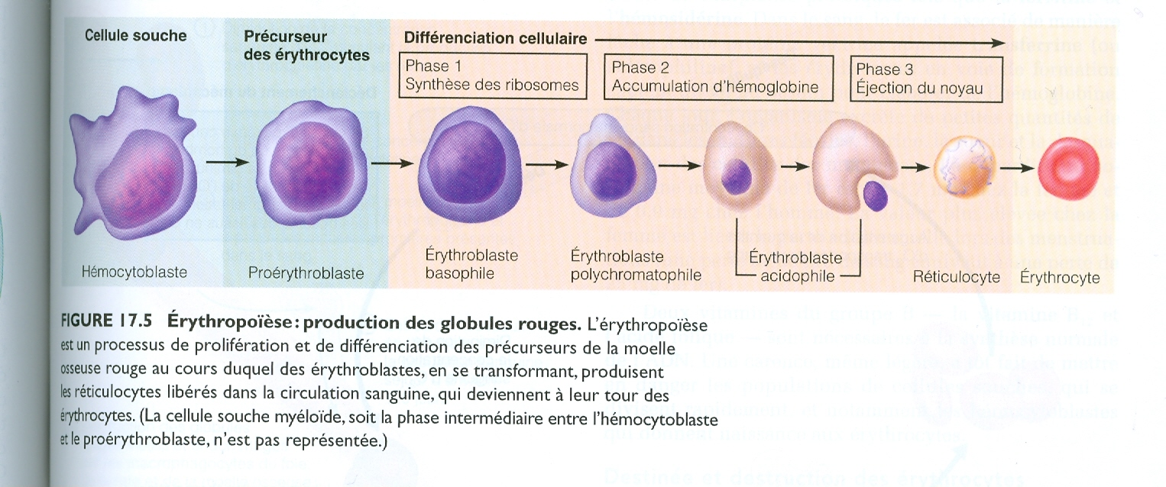
NOYAU
CFU-E
Circulation sanguine
Ref: p. 669, Marieb

Slide 27
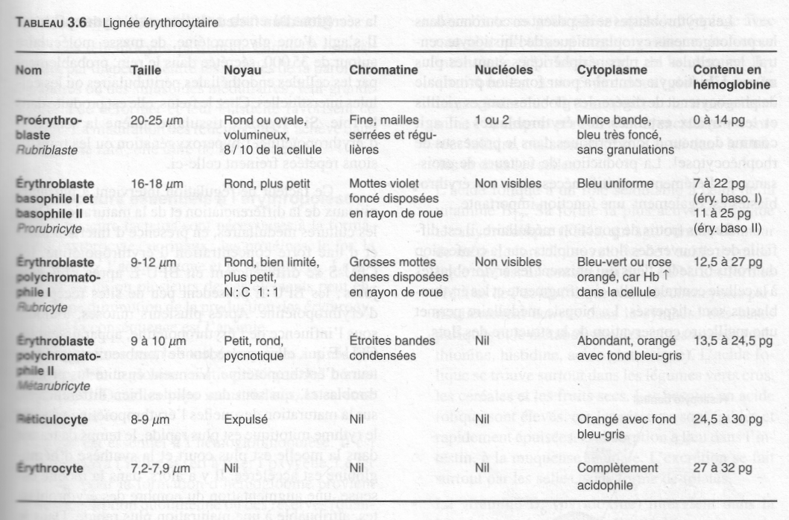
Lignée érythrocytaire
Page 31
Ref: p.31, L’Italien

Slide 28
Lignée granulocytaire
Lignée myélocytaire
  Myéloblaste*
  Promyélocyte** ( souvent:2 mitoses)
  Myélocyte*
  Métamyélocyte
  - - - - - - - - - - - - - - - - - - - - - - - -
  Stab
  Granulocyte
maturation
La granulopoïèse compte 3 à 4 mitoses (*)
Un myéloblaste produit donc 8 à 16 granulo
C’est l’amplification
Tableaux 3.6 Tableaux 3.7 Tableaux 3.8 Tableaux 3.9 (L’Italien)

Slide 29
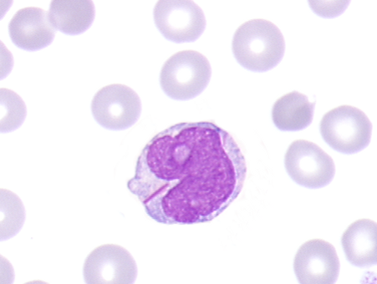
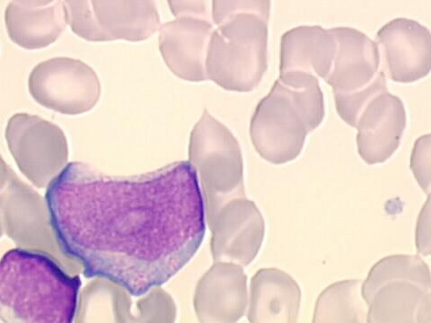
Lignée myélocytaire (granulocytaire)
Myéloblaste
Taille : 15-20µm
Noyau :Rond
Chromatine : fine
Nucléoles : 2 à 4
Cytoplasme: basophile
Granulations primaires: peu abondantes azurophiles

Slide 30
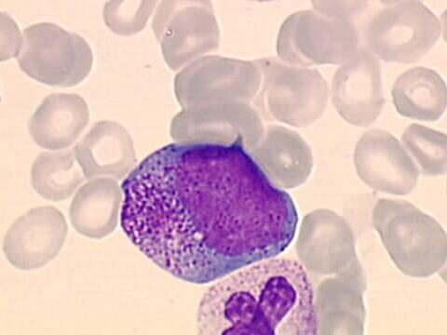
Lignée myélocytaire (granulocytaire)
Promyélocyte
Taille : 15-22µm
Noyau :Rond
Chromatine : plus ou moins dense
Nucléoles : peu visible
Cytoplasme: basophile
Granulations primaires: très abondantes azurophiles

Slide 31
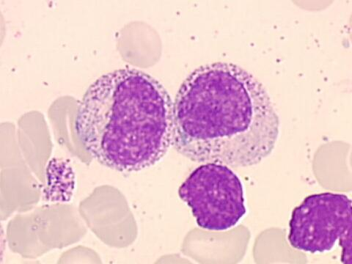
Lignée myélocytaire (granulocytaire)
Myélocyte
Taille : 12-18µm
Noyau :Rond ou ovale
Chromatine : quelques mottes
Nucléole : non
Cytoplasme: basophile
et/ou acidophile
Granulations: spécifiques

Slide 32
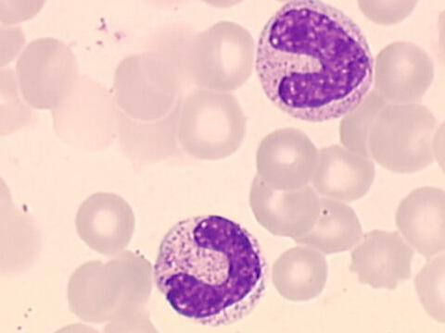
Lignée myélocytaire (granulocytaire)
Métamyélocyte
Taille : 15µm
Noyau :Encoché
Chromatine : Dense en amas
Nucléoles : non
Cytoplasme: acidophile (rose)
Granulations: spécifiques

Slide 33
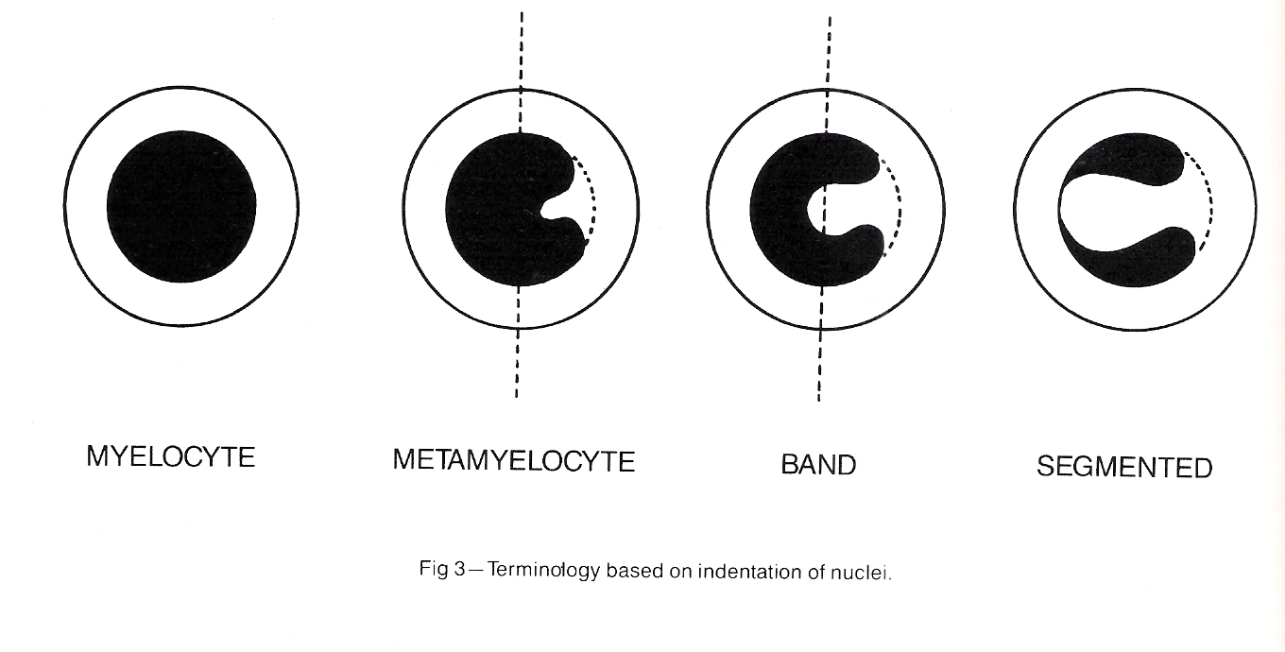
Maturation du noyau des granulocytes

Slide 34
Lignée myélocytaire (granulocytaire)
Stab
Taille : 12-14µm
Noyau : non segmenté en S ou en C
Chromatine : dense
Nucléoles : non
Cytoplasme: acidophile
Granulations: spécifiques

Slide 35
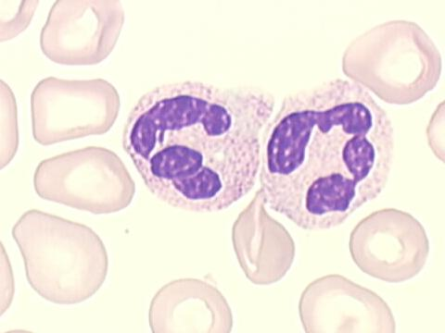
Lignée myélocytaire (granulocytaire)
Neutrophile
Taille: 12-14µm
Noyau: segmenté 2 à 5 lobes
Chromatine: dense, en mottes
Nucléoles: non
Cytoplasme: acidophile
Granulations: spécifiques

Slide 36
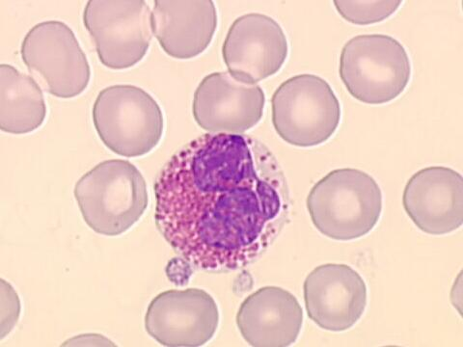
Lignée myélocytaire (granulocytaire)
Éosinophile
Taille : 12-16µm
Noyau :bisegmenté
Chromatine : dense
Nucléoles : non
Cytoplasme: asidophile
Granulations: oranges, rondes

Slide 37
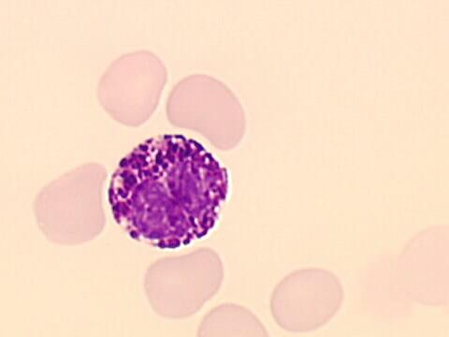
Lignée myélocytaire (granulocytaire)
Basophile
Taille : 12-14µm
Noyau : segmenté peu visible caché
Chromatine : dense
Nucléoles : non
Cytoplasme: acidophile
Granulations: basophiles, presque noires, très nombreuses.

Slide 38
Facteurs de croissance hématopoïétique
Facteurs de croissance hématopoïétiques
  Érythropoïétine (fabriqué par le rein chez l’adulte et par le foie chez le nouveau-né)
    Stimule la production de GR
  Thrombopoïétine (probablement produit par le rein)
    .
  CSF « colony stimulating factor » (origine des cellules)
    G-CSF, M-CSF et GM-CSF, stimule les lignées granulo., myèlo., mégacaryo., ...
  Interleukines (généralement produites par les lymphocytes)
    .

